Slide 1
МУССХ-ны Ерөнхий нарийн бичгийн дарга М.Энхбаатарын ажлын тайлан
2024 оны 01 сарын 01 өдрөөс 12 сарын 31-ны өдөр

Slide 2
Дотоодын тэмцээн, уралдаан
“Насанд хүрэгчдийн УАШТ-2024” тэмцээнийг 2024 оны 01 сарын 19-21 өдрүүдэд Өмнөговь аймгийн Даланзадгад хотод зохион байгуулсан. Насны ангилал: 14+
Оролцсон баг- 15 Тамирчид- 104
“Өсвөр үе-Залуучуудын УАШТ-2024” УАШТ, 2024 оны 03 сарын 29-31-ний өдөр
Эрдэнэт хотын Хангарьд спортын ордны бассейн. Тэмцээнийг анх удаа тамирчдын амрах байртайгаар зохион байгуулсан.
Оролцсон баг - 24 Тамирчид - 460
“Мастерсын улсын аварга шалгаруулах тэмцээн”, 2024 оны 06 сарын 08-09 өдөр. Өвөрхангай аймаг, Арвайхээр хотын усан спорт сургалтын төв.
Оролцсон баг- 13 Тамирчид- 119

Slide 3
Дотоодын тэмцээн, уралдаан
МУССХ-ны Ерөнхийлөгчийн нэрэмжит цомын тэмцээн, 2024 оны 11 сарын 01-03 өдөр. Баянгол дүүргийн Биеийн тамир спортын газрын бассейн.
Оролцсон баг- 27 Тамирчид- 494
Клубуудын нэрэмжит тэмцээн
“Сэлэм загас” клуб (6 сар) “Хангарьд” клуб (9 сар) “Эс-Эс” клуб (12 сар)

Slide 4
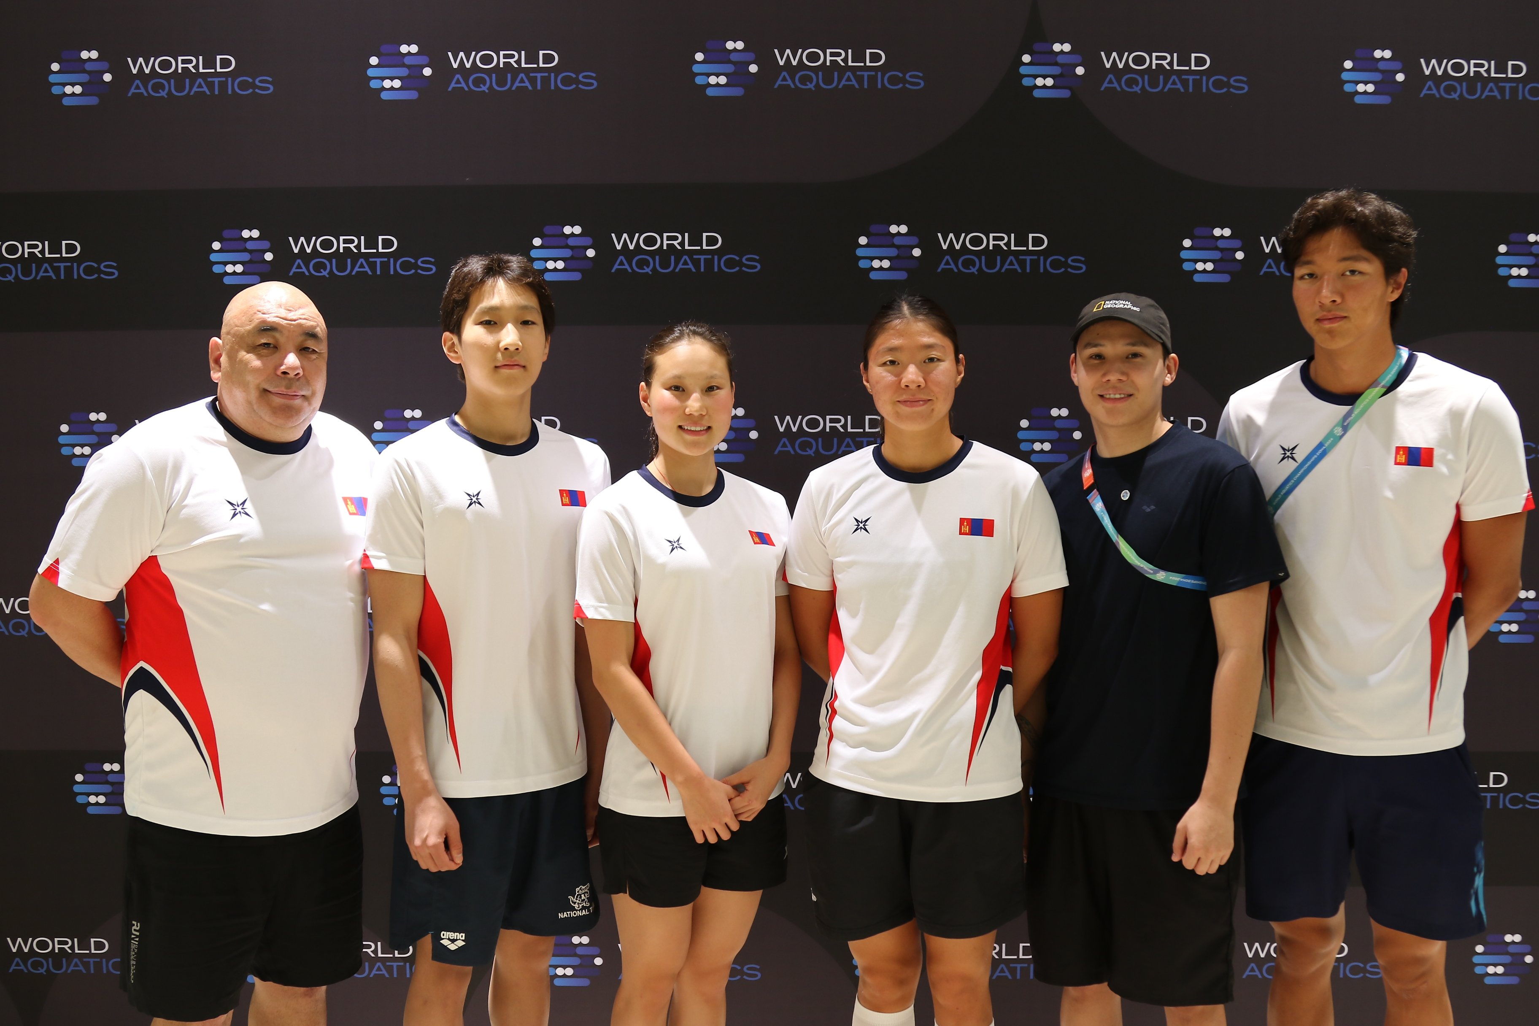
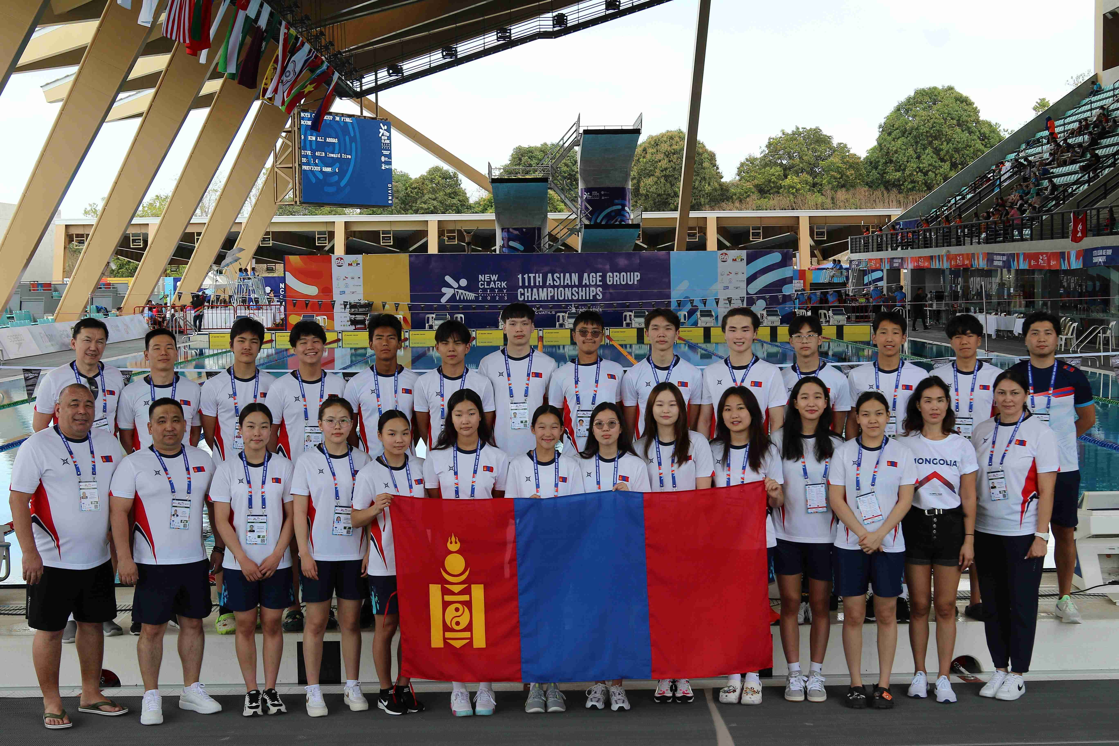
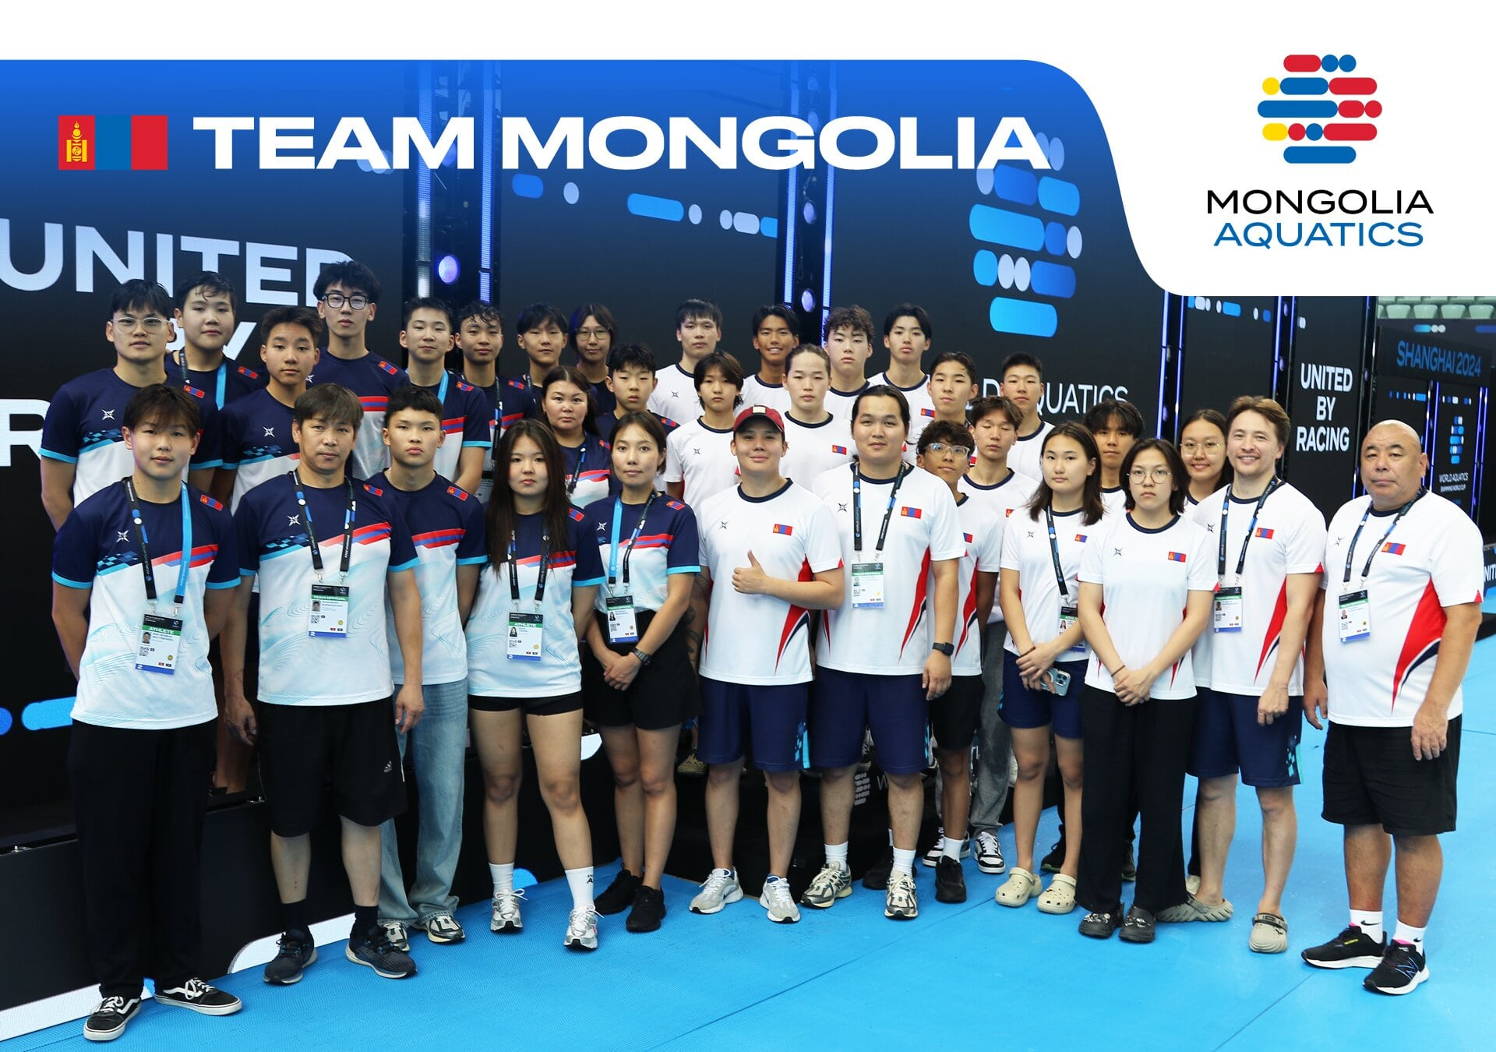
Гадаадын тэмцээн
Doha-2024 (2 с арын 2-08) Дэлхийн аварга шалгаруулах тэмцээнд 4 Тамирчин + 2 Дасгалжуулагч оролцож манай тамирчид 7 улсын рекордыг шинэчлэн тогтоосон
1
New Clark-2023 (2 сарын 26-29) Филипин улсад зохион байгуулагдах Өсвөр үе- Залуучуудын Азийн аварга шалгаруулах тэмцээнд Монгол улсын 21 тамирчин 6 албаны хүний бүрэлдэхүүнтэйгээр оролцож 2 хүрэл медалийг хүртэж багийн дүнгээр 16-р байранд эрэмблэгдсэн
2
“Парис-2024” 33 дахь зуны спортын Олимпын болон паралимпын наадамд Монгол улсын усанд сэлэлтийн спортын баг тамирчин Б.Энххүслэн, Б.Энхтамир, Х.Номуун, дасгалжуулагч О.Баттулга, ЕНБД М.Энхбаатар нарын бүрэлдэхүүнтэй амжилттай оролцлоо.2 рекорд амжилтыг шинэчлэн тогтоосон.
3
БНХАУ-ын Шанхай хот, БНСУ-ын Инчеон хот, Сингапур улсад “Дэлхийн цом-2024” усанд сэлэлтийн цуврал тэмцээн 2024 оны 10-11 сард зохион байгуулагдсан. Нийт 44 тамирчин, 7 дасгалжуулагч оролцсон.
Унгар, Будапешт-2024 ДАШТ 2024 оны 12 сарын 10-15-ны өдөр. 4 тамирчин, 3 дасгалжуулагч, Албаны хүн 1, Шүүгчдийн зөвлөлийн гишүүн 1, MNB Sports сэтгүүлч 1. Нийт 10 хүний бүрэлдэхүүнтэй оролцсон.
5

Slide 5
Дотоод ажил, зохион байгуулалт
МУССХ-ны тамирчдын “Насны бүлгийн шалгуур цагийн үзүүлэлт”-ийг Дасгалжуулагчдын зөвлөлтэй хамтран боловсруулж УЗ-өөр батлуулсан.
МУССХ-ны “Гишүүнчлэлийн журам”-ыг УЗ-өөр батлуулсан.
МУССХ-ны “Би сэлж сурлаа” хөтөлбөрийн удирдамжийг УЗ-өөр батлуулсан.
МУССХ-ны “Оны тамирчин шалгаруулах журам”-ыг УЗ-өөр батлуулсан.
2025 оны Улсын чанартай бүх тэмцээний хуваарийг УЗ-өөр батлуулсан.
МУССХ-ны “Допингийн эсрэг дүрэм”-ийг УЗ-өөр батлуулсан.
МУССХ-ны “Мөнгөн урамшуулал олгох журам”-ыг УЗ-өөр батлуулсан.
МҮОХ-ны байранд Холбооны ажлын өрөөтэй болсон.

Slide 6
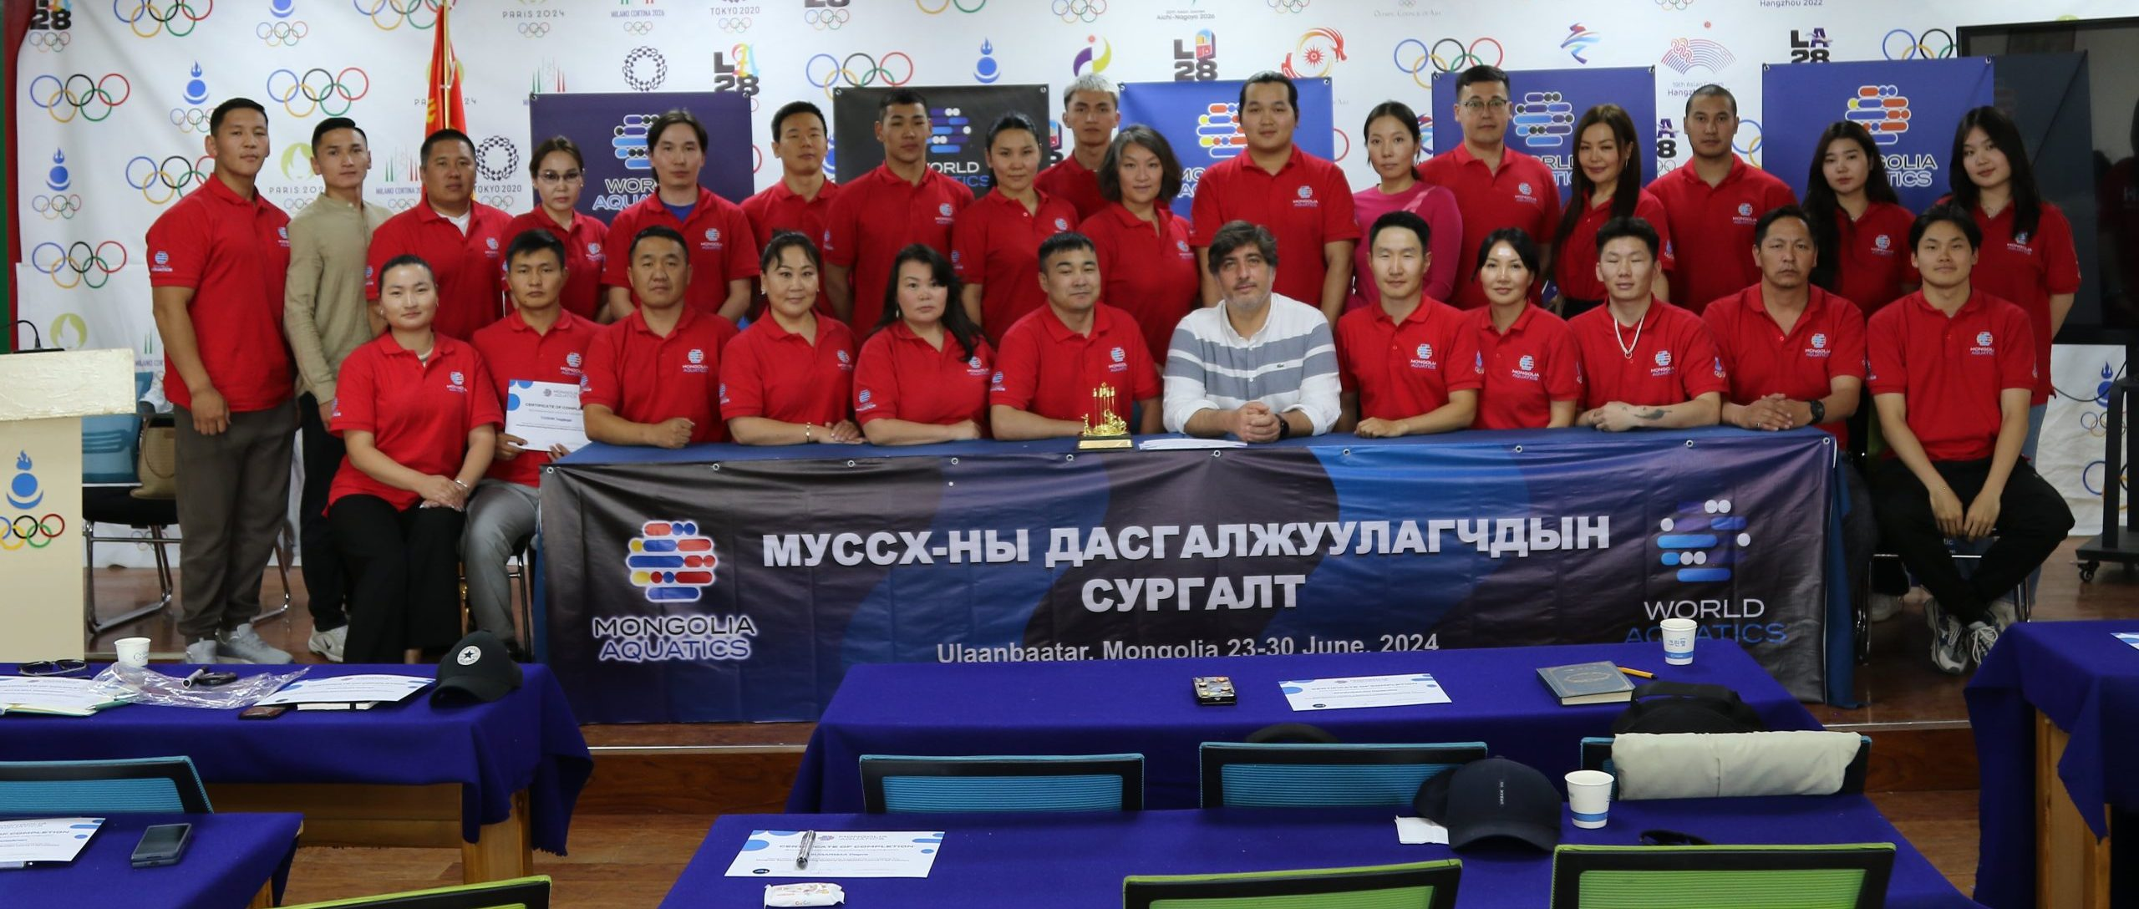
Сургалт, сурталчилгаа
World Aquatics-ын Олон улсын 1 дүгээр түвшний Шүүгчдийн сургалтыг зохион байгуулсан. Монгол улсаас 26 шүүгч, БНСУ-аас 1 шүүгч оролцсон. Сургагч багш: Vadim.
World Aquatics-ын сургагч багштай Дасгалжуулагчдын сургалтыг 7 хоногийн хугацаатай зохион байгуулсан. Нийт 30 багш дасгалжуулагч хамрагдсан. ОУОХ-ны Solidarity fund болон World Aquatics-аас санхүүгийн дэмжлэг авсан. Сургагч багш: Can Onsoy

Slide 7
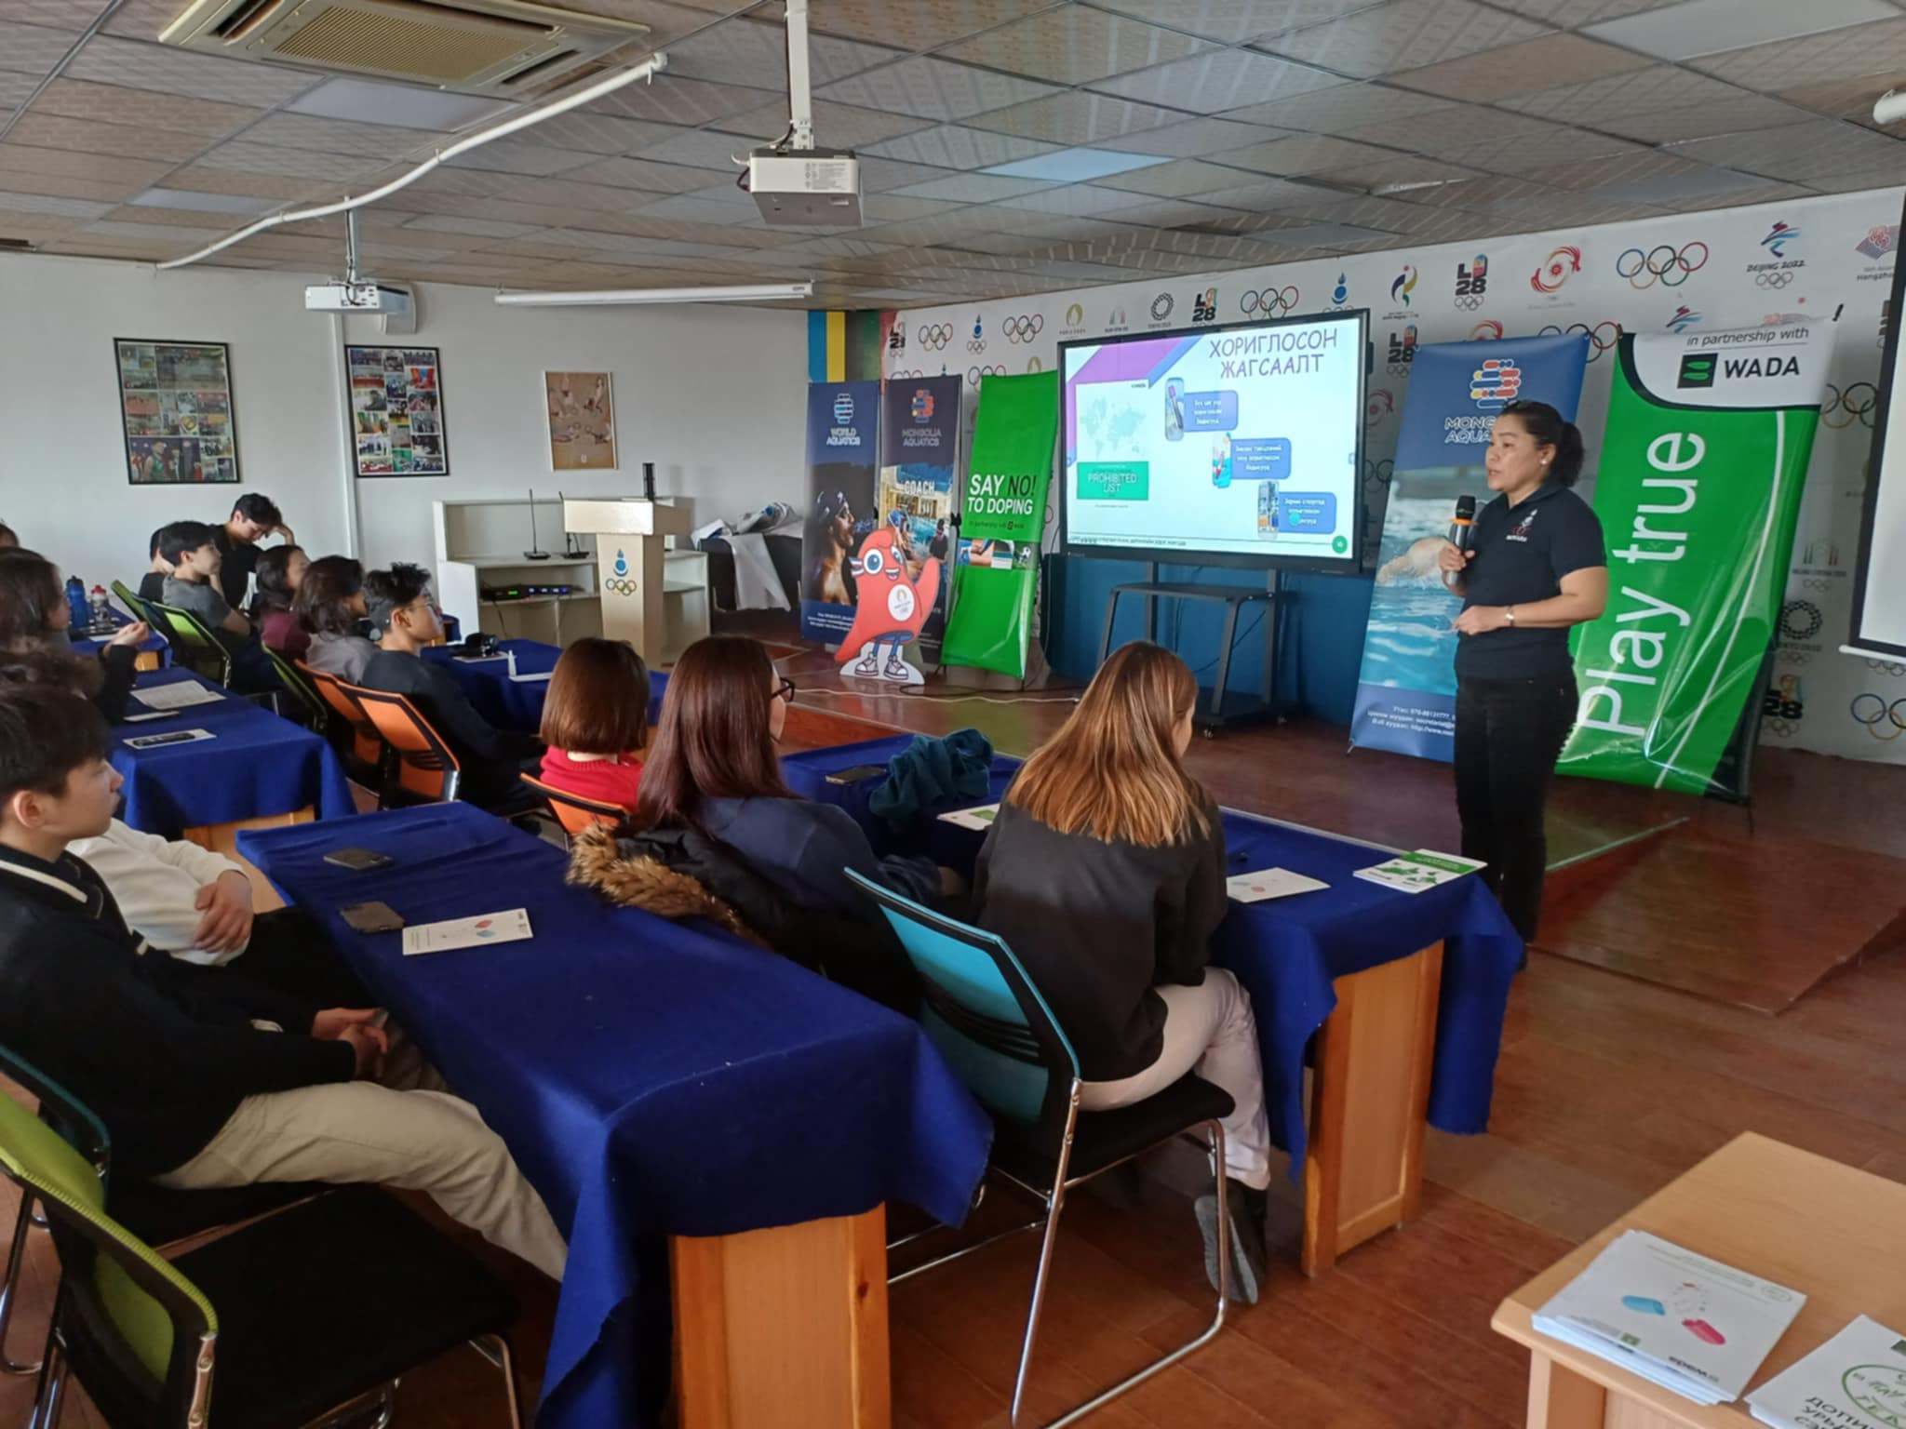
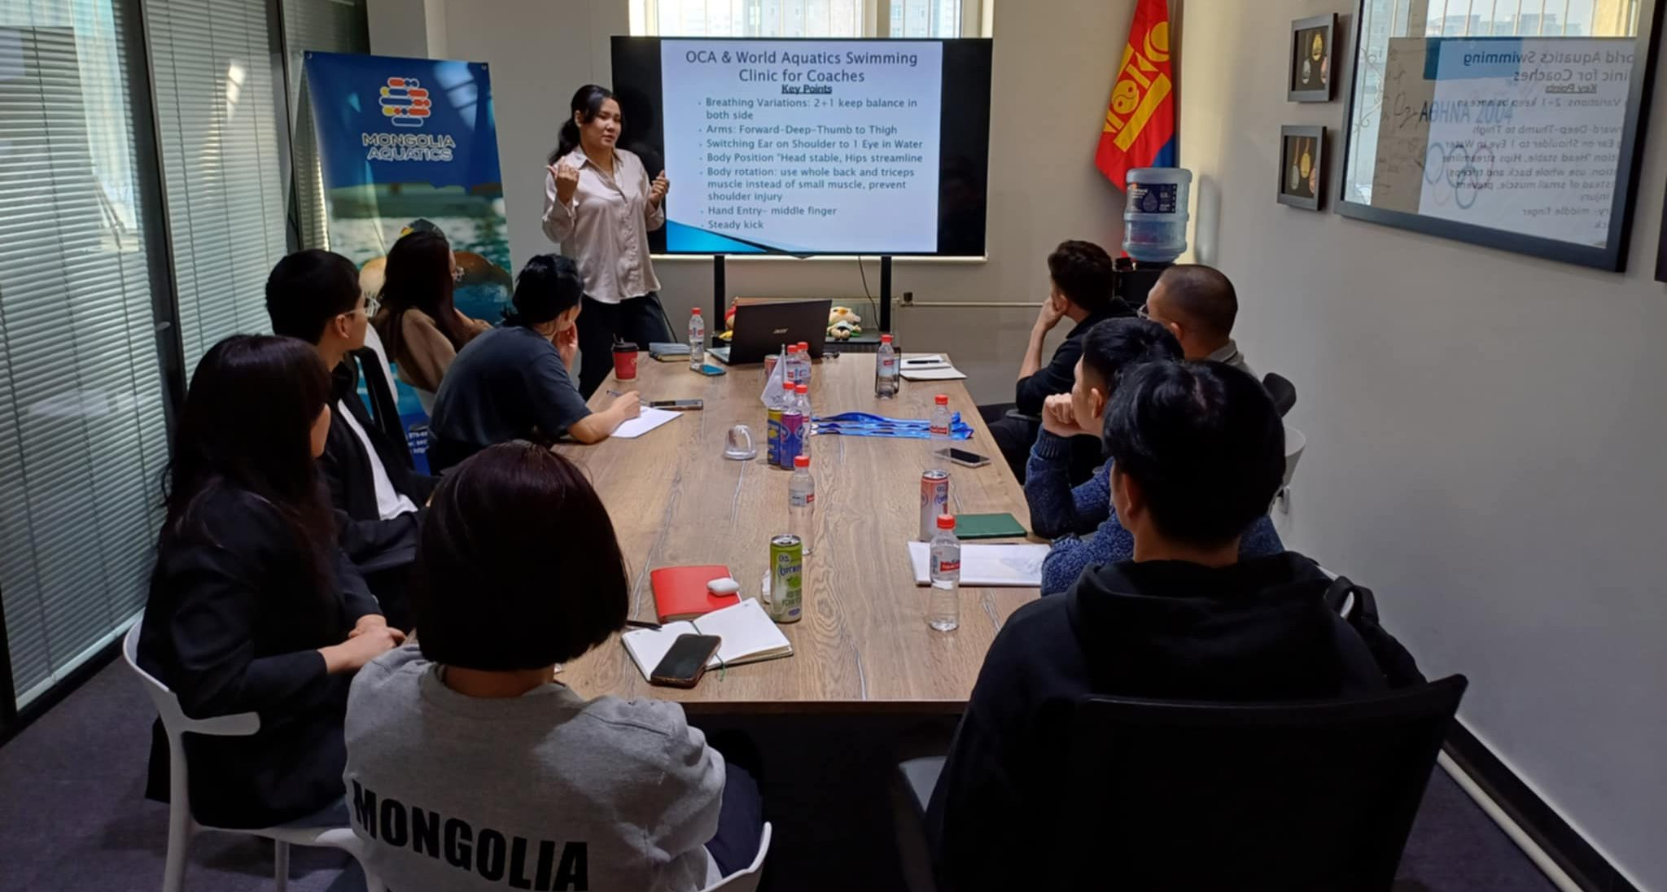
Сургалт, сурталчилгаа
1. Малайзын Куала Лумпур хотод зохион байгуулагдсан Азийн Олимпын зөвлөлийн дасгалжуулагч, шүүгчдэд зориулсан сургалтанд дасгалжуулагч Э.Хулан, шүүгч Д. Тэмүүлэн нар хамрагдсан.
2. МУССХ-ны “Допингийн эсрэг дүрэм” батлагдсантай холбогдуулан сургалт сурталчилгааны ажлыг Допингийн эсрэг Үндэсний төвийн сургагч багштай хамтран зохион байгуулсан.
3. МУССХ-ны залуу багш дасгалжуулагчдад зориулсан сургалтыг Э.Хулангийн удирдлага доор зохион байгуулсан.

Slide 8
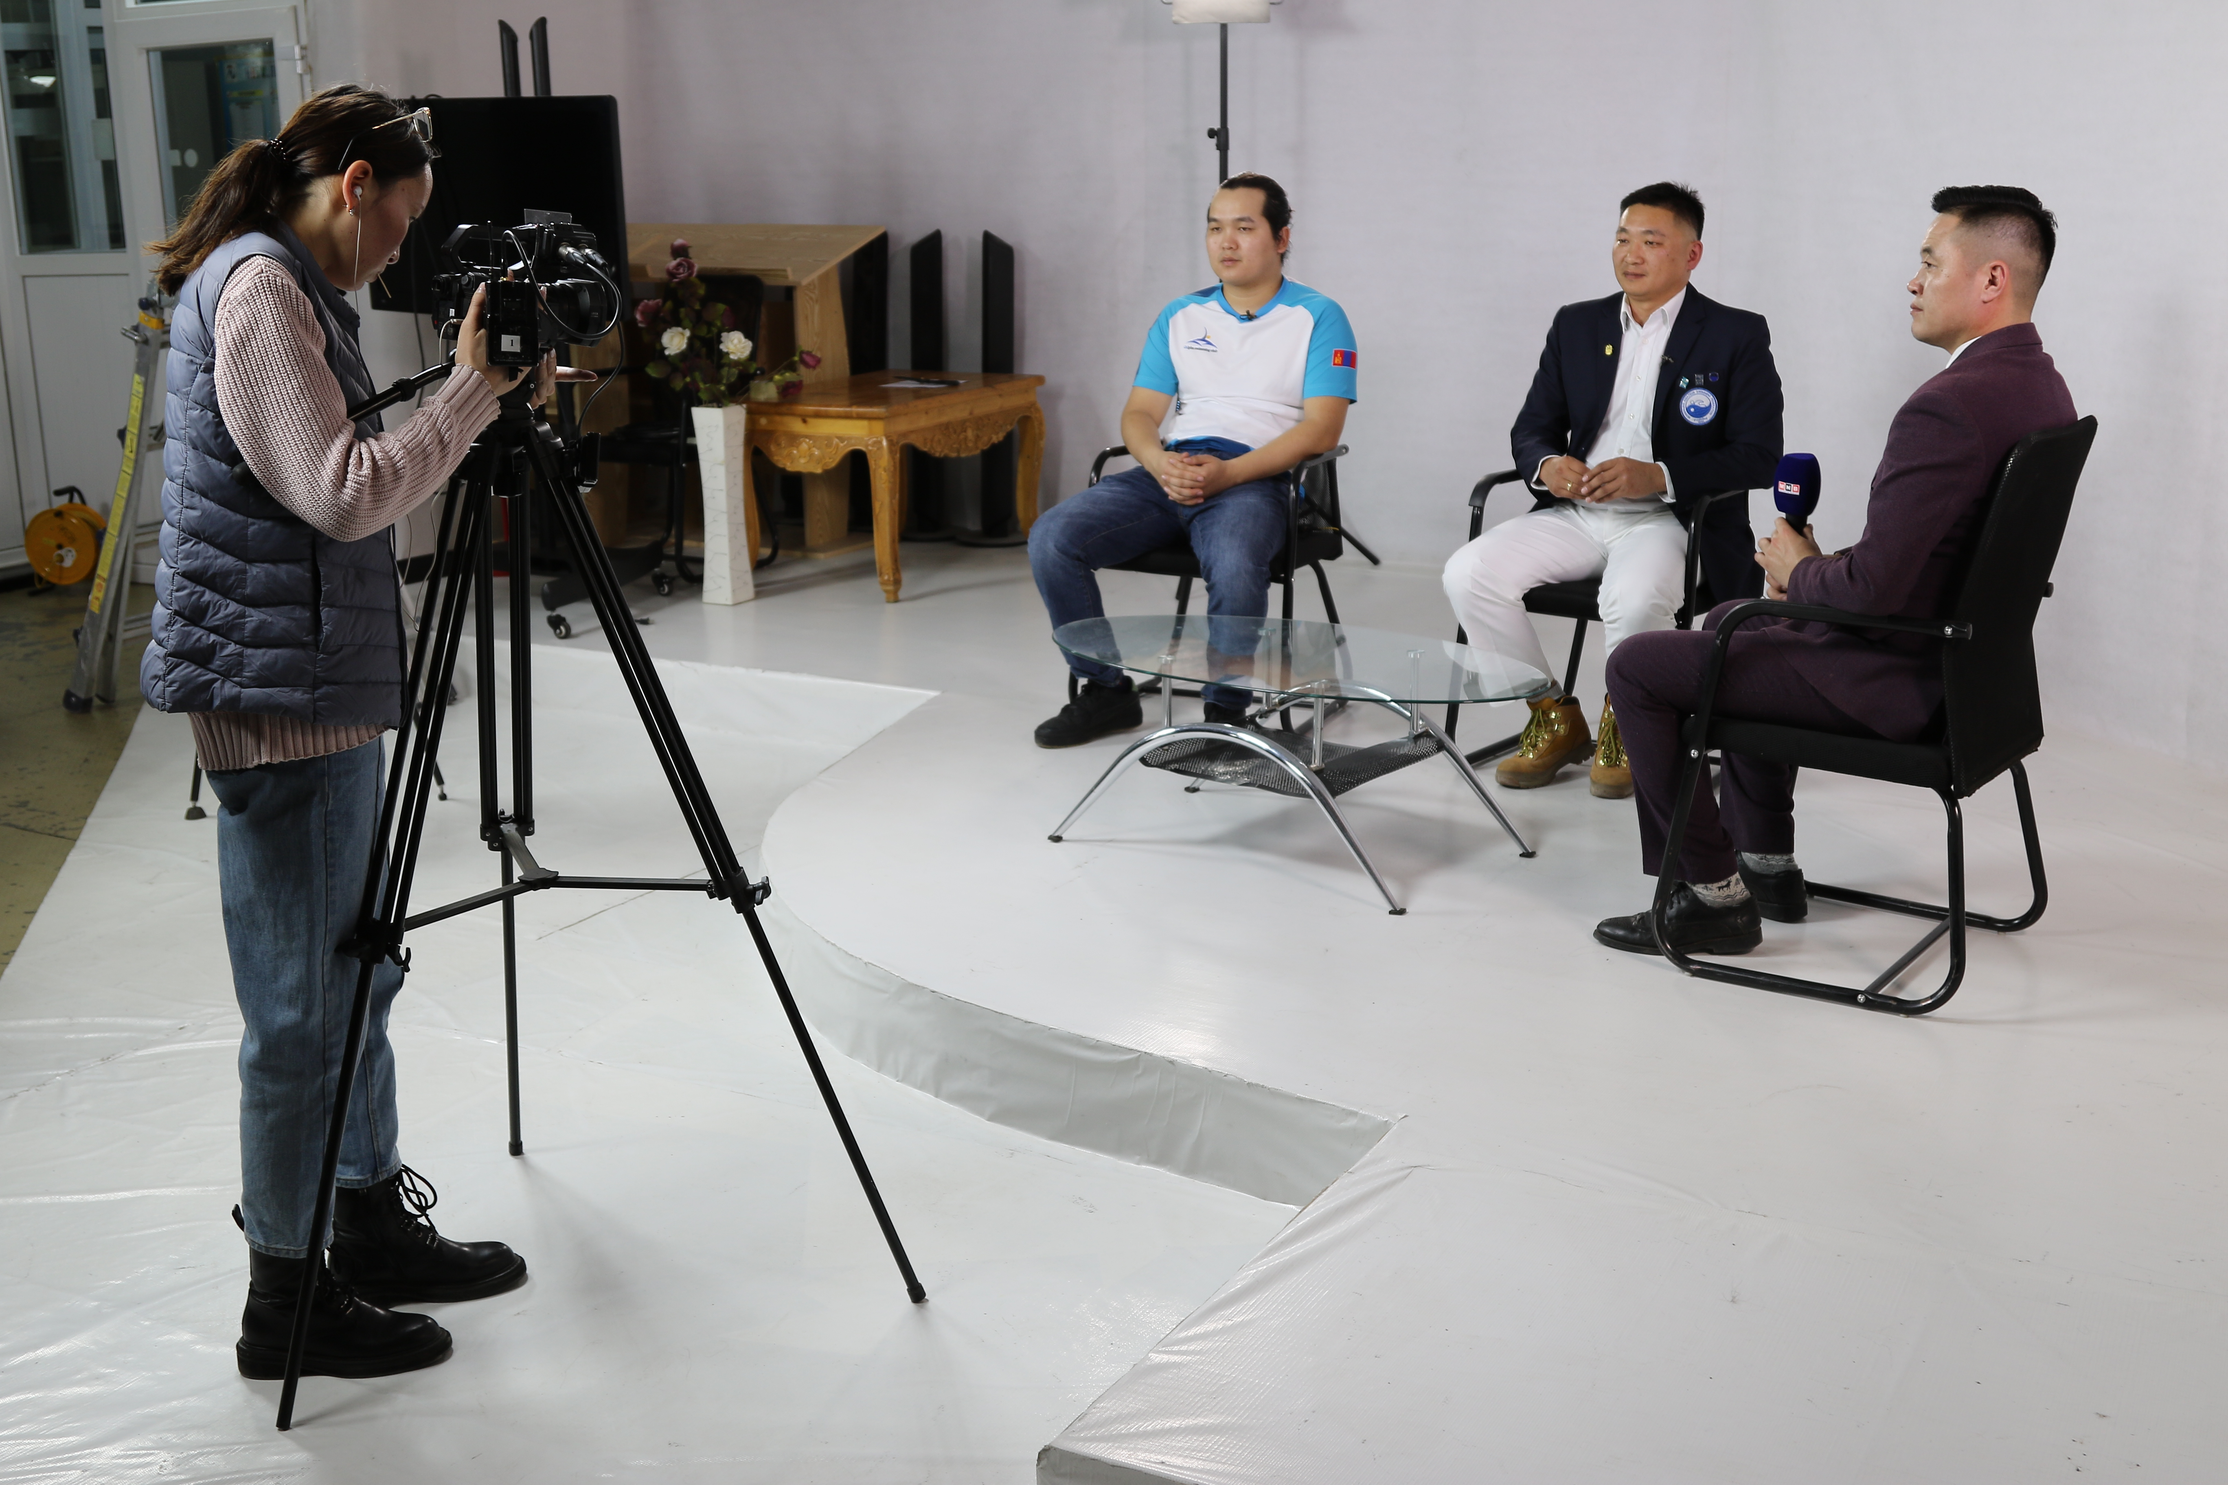
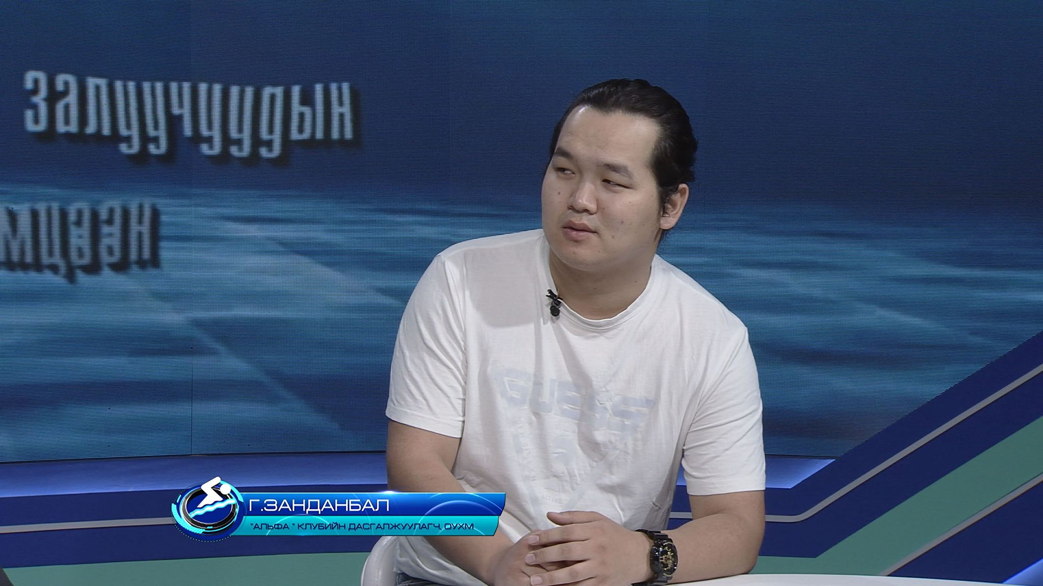
Сургалт, сурталчилгаа
MNB Спорт сувгийн хамт олонтой маш сайн хамтын ажиллагааг өрнүүлсэн. Үүнд:
- МУССХ-ны 2024 оны “Өсвөр үе-Залуучуудын УАШТ”-ий
3 дугаар нэвтрүүлэг, сурвалжлага
- Будапешт-2024 ДАШТ-д 1 сурвалжлагчийг авч явсан бөгөөд 4 удаагийн мэдээг MNB Мэдээ хөтөлбөрөөр гаргаж 1 бүрэн нэвтрүүлгийг бэлтгэсэн.
- 3 удаагийн ярилцлага, нэвтрүүлэгт оролцож холбооны үйл ажиллагаа болон усан спортын арга хэмжээг сурталчилах ажлыг зохион байгуулсан.

Slide 9
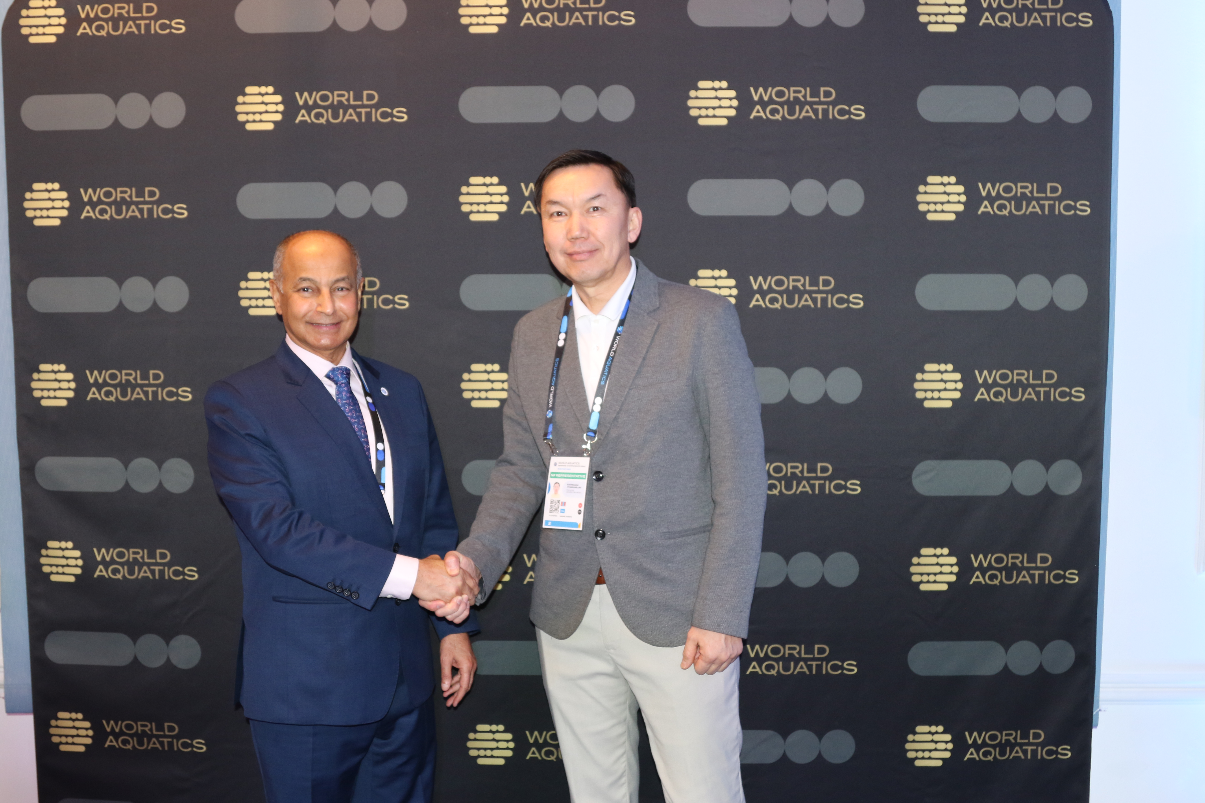
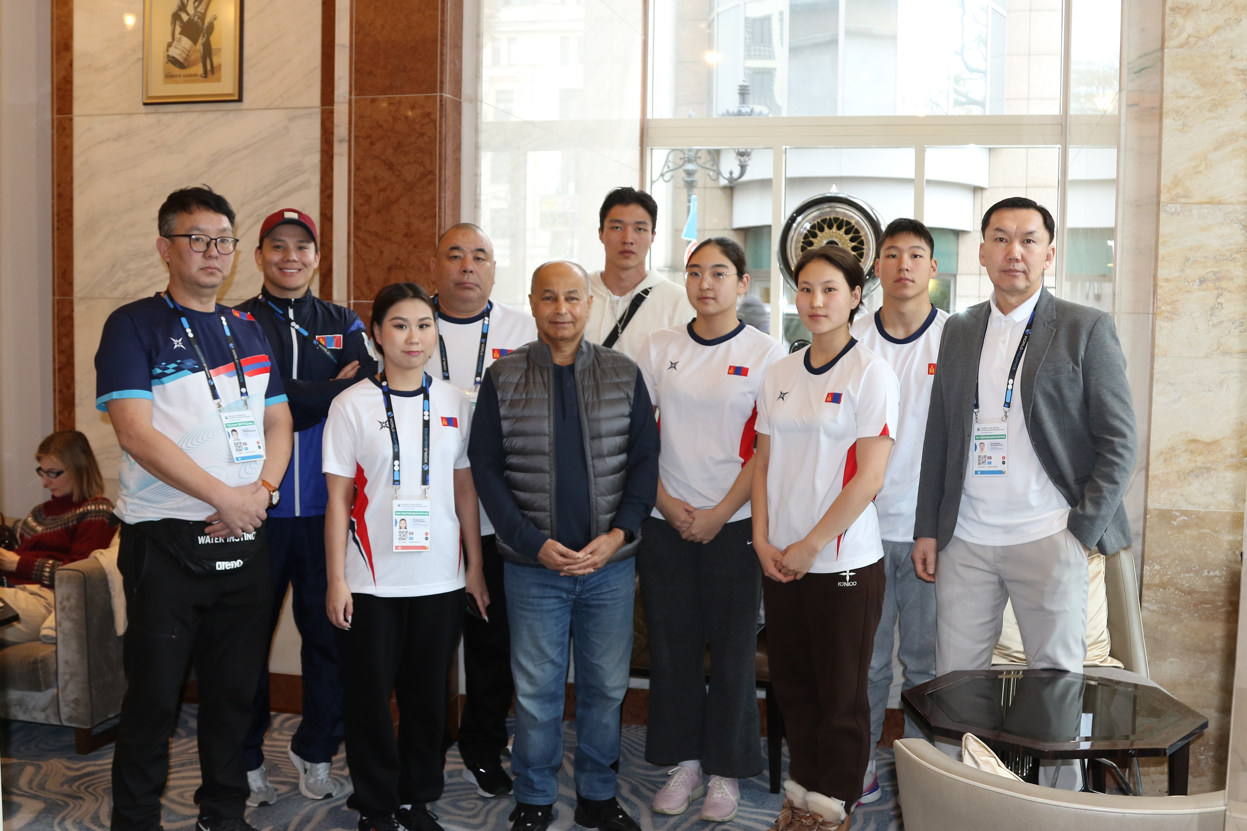
Гадаад харилцаа
2024 оны 04 сарын 26 -ны өдөр Тайланд улсын нийслэл Бангкок хотод зохион байгуулагдсан Asia Aquatics буюу Азийн усан спортын холбооны сонгуульт Их хурал д оролцсон.
1
2024 оны World Aquatics-аас хэрэгжүүлсэн хөтөлбөрөөс 30,000 АМ долларын санхүүжилт авсан бөгөөд тайлангаа амжилттай хамгаалсан.
2
World Aquatics-ийн Тамирчны тэтгэлэгт хөтөлбөрт Б.Энхтамр хамрагдаж Австралийн Бонд их сургуулийн бэлтгэлийн баазад бэлтгэлээ эхлүүлсэн
3
Холбооны засаглалын үнэлгээг 11-ээс 14 оноо хүртэл нэмэгдүүлсэн үр дүнгээр 2025 онд 30,000 АМ долларын санхүүжилт авах эрхээ авсан. Эхний ээлжийн санхүүжилт болох 20,000 АМ долларын санхүүжилт орж ирсэн.
4
World Aquatics- ын Ерөнхийлөгчтэй нийт 3 удаа албан ёсоор уулзаж Холбооны ажил хэргийн талаар мэдээлэл өгч ажилласан.
Мөн Asia Aquatics-ын ЕНБД болон Дэлхийн холбооны Ерөнхийлөгчөөр видео мэндчилгээ дэвшүүлэх ажлыг зохион байгуулсан. https://www.facebook.com/reel/744374041019347
5

Slide 10
Жилийн тайлан
Санхүүгийн үр дүн
2024 он

Slide 11
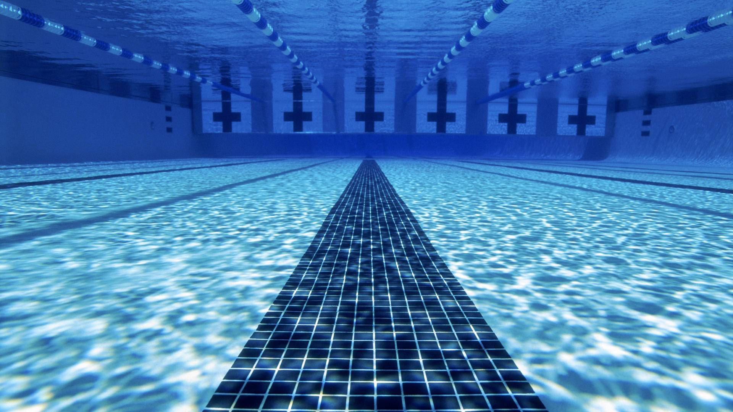
МУССХолбоо НҮТББ
2024
Санхүүгийн мэдээлэл, Төлөвлөгөө-Гүйцэтгэл
Холбооны зүгээс олон улсын тэмцээнд оролцох тамирчдын нислэг болон буудлын тооцоог баг тамирчдаас цуглуулан авч нэгдсэн байдлаар захиалга хийсэн ба тус дүнг төлөвлөгөөтэй зэрэгцүүлэх үүднээс цэвэрлэж харуулсан болно.
ОРЛОГЫН ТАЙЛАНГИЙН ТӨСӨВ, ГҮЙЦЭТГЭЛ
Үзүүлэлт | 2024 төл | 2024 гүйц | Өөрчлөлт
Орлого
Гишүүдийн татвар | 30,500 | 22,360 | - 8,140
Гарааны төлбөр | 57,000 | 73,853 | 16,853
FINA хандив тусламж | 137,648 | 131,287 | - 6,361
Нийт орлого | 225,148 | 227,500 | 2,352
Зардал
Дотоод 4 тэмцээний зардал | 113,624 | 125,209 | 11,586
Гадаад тэмцээний зардал | 25,000 | 19,782 | - 5,218
Үйл ажиллагааны зардал | 46,626 | 43,792 | - 2,834
Зөвлөлүүдийн зардал | 12,000 | 7,500 | - 4,500
Элэгдлийн зардал | 9,504 | 12,055 | 2,551
Нийт зардал | 206,754 | 208,338 | 1,584
Бусад олз гарз |  | - 7,861
Үр дүн | 18,395 | 11,302 | - 7,093
13 клуб, 5 байгууллага, 400 тамирчин татвар төлсөн
Гишүүдийн татвар, гарааны мөнгөтэй цуг төлөгдсөн байх магадлалтай
Орон нутагт хийж буй тэмцээний буудал, замын зардал, шүүгчдийн орон тоо нэмэгдсэн, нэмж амралтын зал түрээслэсэн
Ёс зүйн зөвлөл 3,0 сая, Тамирчидын зөвлөл 1,5 сая хэрэглээгүй
Тоон үзүүлэлт:
Оны тамирчин арга хэмжээний зардал
22.4 M
МӨНГӨН УРСГАЛЫН ТӨСӨВ, ГҮЙЦЭТГЭЛ
MNT
Үзүүлэлт | 2024 plan | 2024 Act | Өөрчлөлт
Татвар, хөтөлбөр орлого | 87,500 | 96,263 | 8,763
Хандив, тусламж | 137,648 | 134,825 | -2,823
Нийт орлого | 225,148 | 231,088 | -5,940
Тэмцээн, Ү/а зардалд | 165,000 | 168,844 | -3,844
Ажилчдад төлсөн | 18,000 | 18,000
Төлсөн НДШ | 2,250 | 4,320 | -2,070
Зөвлөлийн зардал | 12,000 | 7,500 | 4,500
Төлсөн татвар | 1,000 | 2,629 | -1,036
Худалдан авсан хөрөнгө |  | 18,776 | -18,776
Нийт зардал | 198,250 | 220,069 | -370
Хүүний орлого | 0 | 1,285
Цэвэр мөнгөн гүйлгээ | 26,899 | 12,303 | 14,595
Эхний үлдэгдэл | 85,396 | 85,396
Эцсийн үлдэгдэл | 112,295 | 97,699 | 14,595
Тамирчдын тоо нэмэгдсэнтэй холбоотой нийт орлого нэмэгдсэн
Татварын орлого
73.8 M
Орон нутгийн томилолтын зардал, зал нэмж түрээслэсэн.
Гарааны орлого
MNT
Оффисын өрөөнд хурлын, ажлын ширээ, мөн тэмцээний үед ашигдах 75 инч дэлгэц, принтер авсан.
131.2M
Хандив, тусламж

Slide 12
МУССХолбоо ТББ
2024
Санхүүгийн мэдээлэл, Гүйцэтгэлийн тайлан
МУССХолбоо НҮТББ нь 2024 онд 11,3 сая төгрөгийн ашигтай тайлагнасан ба 2023 онтой харьцуулахад ашгийн хэмжээ 44 сая төгрөгөөр буурсан. Үүнд орлогын дүн өссөн ч залны түрээс, тэмцээний зардал өссөн, оффис түрээс түүнтэй холбоотой засварын зардал , хөрөнгийн элэгдэл, мөн оны тамирчин арга хэмжээ зохион байгуулсан зэрэг хүчин зүйлс нөлөөлсөн болно.
Санхүүгийн тайлан-Гүйцэтгэлээр
Орлого, үр дүнгийн тайлан-Гүйцэтгэлээр
Мөнгөн гүйлгээ-Гүйцэтгэлээр
Үзүүлэлт | 2023 | 2024 | Өөрчлөлт
Мөнгөн хөрөнгө | 85,397 | 97,699 | 12,302
Авлага | 25,350 | 19,753 | (5,597)
Урьдчилж төлсөн зардал/тооцоо | 20,069 | 20,069 | 0
Эргэлтийн хөрөнгийн дүн | 130,816 | 137,521 | 6,705
Үндсэн хөрөнгө | 96,648 | 115,424 | 18,776
Хуримтлагдсан элэгдэл | 46,194 | 58,249 | 12,055
Эргэлтийн бус хөрөнгийн дүн | 50,454 | 57,176 | 6,722
Нийт хөрөнгийн дүн | 181,270 | 194,696 | 13,427
Дансны өглөг | 3,386 | 3,386 | 0
Цалингийн өглөг | 0 | 0 | (0)
Татвар, хураамжийн өглөг | 1,109 | 3,234 | 2,125
Бусад өглөг | 0 | 0 | (0)
Богино хугацаат өглөгийн дүн | 4,495 | 6,620 | 2,125
Өр төлбөрийн нийт дүн | 4,495 | 6,620 | 2,125
Хуримтлагдсан үр дүн | 176,775 | 188,076 | 11,302
Цэвэр хөрөнгийн дүн | 176,775 | 188,076 | 11,302
Нийт эх үүсвэр | 181,270 | 194,696 | 13,427
Үзүүлэлт | 2023 | 2024 | Өөрчлөлт
Гишүүдийн татвар | 46,170 | 22,360 | (23,810)
Хөтөлбөр, төслийн орлого | 63,190 | 73,853 | 10,663
Бэлэг, хандив, тусламжийн орлого | 65,723 | 113,826 | 48,103
Бусад орлого | 23,743 | 17,461 | (6,282)
Үйл ажиллагааны орлогын нийт дүн | 198,826 | 227,500 | 28,674
(в) Хандив, тусламжтай холбоотой зардал | 23,000 | 0 | 23,000
Хөтөлбөр хэрэгжүүлсний зардал | 98,358 | 144,991 | (46,633)
Ерөнхий удирдлагын зардал | 23,210 | 63,346 | (40,136)
Цалин хөлс, шагнал | 7,199 | 18,016 | (10,817)
Нийгмийн даатгалын шимтгэл | 900 | 2,250 | (1,350)
Засвар үйлчилгээний зардал | 0 | 6,713 | (6,713)
Ашиглалтын зардал | 0 | 561 | (561)
Түрээсийн зардал | 0 | 4,800 | (4,800)
Албан томилолтын зардал | 0 | 6,936 | (6,936)
Элэгдлийн зардал | 9,414 | 12,055 | (2,641)
Шуудан, холбооны зардал | 264 | 1,297 | (1,033)
Бусад зардал | 5,434 | 10,718 | (5,285)
Үндсэн үйл ажиллагааны зардлын дүн | 144,569 | 208,338 | (63,769)
Үндсэн үйл ажиллагааны үр дүн | 54,257 | 19,162 | 35,094
Торгууль, хөнгөлөлтийн ашиг (алдагдал) | 968 | 1,285 | 317
Валютын ханшийн ашиг (алдагдал) | 781 | 2,318 | 1,537
Татварын зардал | 105 | 152 | (47)
Бусад | 0 | 11,311 | (11,311)
Тайлант үеийн цэвэр үр дүн | 55,901 | 11,302
Үзүүлэлт | 2023 | 2024 | Өөрчлөлт
Үйл ажиллагааны мөнгөн орлого | 441,682 | 451,557 | 9,875
Гишүүдийн татвараас орсон мөнгө | 46,170 | 22,360 | (23,810)
Төсөл, хөтөлбөрөөс хүлээн авсан мөнгө | 62,493 | 73,903 | 11,410
Бэлэг, хандив, тусламж | 73,404 | 141,360 | 67,956
Бусад орлого | 259,616 | 213,934 | (45,681)
Үйл ажиллагааны мөнгөн зарлага | 409,506 | 421,899 | (12,393)
Ажилчдад олгосон мөнгө | 6,382 | 14,535 | (8,153)
Нийгмийн даатгалын байгууллагад төлсөн мөнгө | 1,728 | 4,320 | (2,592)
Ашиглалтын зардалд төлсөн мөнгө | 0 | 1,055 | (1,055)
Бэлтгэн нийлүүлэгчдэд төлсөн бусад мөнгө | 299,386 | 257,919 | 41,467
Төлсөн татвар | 2,045 | 2,629 | (585)
Төсөл хөтөлбөр хэрэгжүүлэхэд гарсан зардал | 99,966 | 141,441 | (41,475)
Үйл ажиллагааны цэвэр мөнгөн гүйлгээ | 32,176 | 29,657 | 2,518
Худалдаж авсан урт хугацаат хөрөнгө | 3,750 | 18,776 | (15,026)
Улсаас өгсөн санхүүжилт | 6,720 | 0 | (6,720)
Хүү ба урамшууллын орлого | 968 | 1,285 | 317
Санхүүгийн цэвэр мөнгөн гүйлгээ | 6,845 | 1,285 | (5,560)
Бүх цэвэр мөнгөн гүйлгээ | 35,271 | 12,166 | (23,105)
МӨНГӨН ХӨРӨНГИЙН ЭХНИЙ ҮЛДЭГДЭЛ | 50,126 | 85,397
МӨНГӨ ХӨРӨНГИЙН ЭЦСИЙН ҮЛДЭГДЭЛ | 85,397 | 97,699 | 12,302

Slide 13
МУССХолбоо НҮТББ
2024
Санхүүгийн мэдээлэл, үргэлжлэл- Зардал
2024 онд гадаадын 4 тэмцээнд давхардсан тоогоор 61 тамирчин, 11 дасгалжуулагч 1 албаны хүн оролцсон ба дотоодын 4 тэмцээн, Олон улсын шүүгчийн болон Дасгалжуулагчдын сургалт зэргийг амжилттай зохион байгуулсан.
Дотоодын тэмцээнийг орон нутагт зохион байгуулснаар замын зардал болон байранд 6 - 7 сая төгрөгийн нэмэлт зардал гарч байна.
Тоон үзүүлэлт:
219.6 M
1200+
4
7
51
10
Нийт зардал
125M
19,8M
50.7M
197M
22M
144.3 M
Дотоодын тэмцээн
Франц-Olymp
Doha-WC
World Cup
Budapest-WC
Тэмцээний зардал
18.0 M
2.2M
11.3M
12.1М
800.0
Цалин
НДШ
Оны тамирчин
Элэгдлийн зардал
1 сарын түрээс
80K
40K
30K
20K
63.3 M
Шүүгчийн цалин
1-р байр
2-р байр
3-р байр
Ү/А-ны зардал

Slide 14
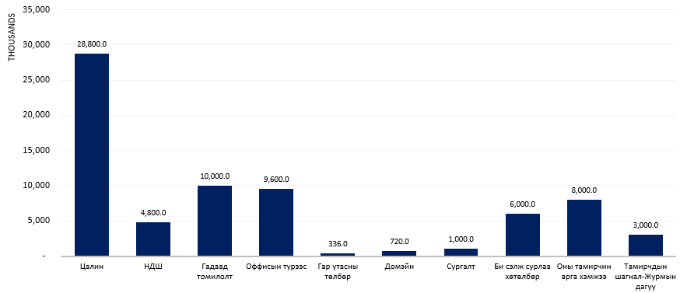
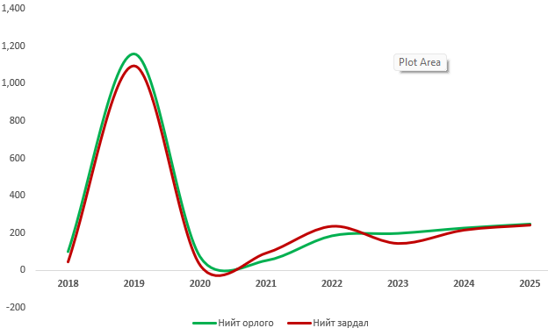
МУССХолбоо НҮТББ
2025
Санхүүгийн мэдээлэл, 2025 Төлөвлөгөө
МУССХолбоо НҮТББ нь 2025 онд дотоодын 4 тэмцээн зохион байгуулж, Сингапур улсад зохиогдох ДАШТ 8 хүний бүрэлдэхүүнтэй оролцохоор төлөвлөж байна.
2025 оны хувьд FINA-н тухайн 2024 оны санхүүжилтийг амжилттай хамгаалсан тул жилийн 30.0 ам доллар хэвээр хадгалж чадсан бөгөөд 3 сард 20.0 ам долларын урьдчилгаа авсан .
ОРЛОГЫН ТАЙЛАНГИЙН ТӨСӨӨЛӨЛ
МӨНГӨН УРСГАЛЫН ТӨСӨӨЛӨЛ-Хураангуй
Үзүүлэлт | 2024 | 2025 | Өөрчлөлт
Орлого
1. Гишүүдийн татвар | 22,360 | 40,500 | 18,140
2.Гарааны төлбөр | 73,853 | 72,000 | - 1,853
3.FINA-s орж ирэх тэмцээний зардал | 131,287 | 131,260 | - 27
4. Ивээн тэтгэлэг | - | 5,000 | 5,000
Нийт орлого | 227,500 | 248,760 | 21,260
Зардал
Дотоодод 4 тэмцээний зардал | 125,209 | 125,374 | - 165
Гадаад тэмцээний зардал | 19,782 | 20,000 | - 218
Үйл ажиллагааны зардал | 43,792 | 72,256 | - 28,464
Зөвлөлүүдийн зардал | 7,500 | 12,000 | - 4,500
Элэгдлийн зардал | 12,055 | 13,200 | - 1,145
Нийт зардал | 208,338 | 242,830 | - 34,492
Бусад олз гарз | - 7,861
Үр дүн | 11,302 | 5,930
10.5 M
Үзүүлэлт | 2024 | 2025 | Өөрчлөлт
Татвар, хөтөлбөр орлого | 96,263 | 112,500 | 16,237
Хандив, тусламж | 134,825 | 131,260 | -3,565
Бусад орлого | 0 | 5,000 | 5,000
Нийт орлого | 231,088 | 248,760 | 17,672
Тэмцээн, Ү/а зардалд | 168,844 | 184,030 | -15,186
Ажилчдад төлсөн | 18,000 | 28,800 | -10,800
Төлсөн НДШ | 4,320 | 4,800 | -480
Зөвлөлийн зардал | 7,500 | 12,000 | -4,500
Төлсөн татвар | 2,629 | 6,912 | -4,283
Худалдан авсан хөрөнгө | 18,776 | 3,000 | 15,776
Нийт зардал | 220,069 | 239,542 | -19,473
Ханшийн зөрүү | 0 | - | 0
Хүүний орлого | 1,285 | - | -1,285
Цэвэр мөнгөн гүйлгээ | 12,303 | 9,218 | 3,085
Эхний үлдэгдэл | 85,396 | 97,699
Эцсийн үлдэгдэл | 97,699 | 106,917 | 9,218
Шагнал +3 сая
Томилолт +10 сая
Элэгдэл +1 сая
25 Клубын татвар
30.0 M
600 Гишүүний татвар
ЕНБ +6.0 сая
Нягтлан +4.8 сая
72.0 M
7200 Гарааны хураамж
Оффист шүүгээ, буйдан авах
Шагнал
1-100.0, 2-60.0, 3-40.0
125.3 M
НИЙТ ОРЛОГО/ НИЙТ ЗАРДАЛ
Үйл ажиллагааны зардал
Насанд хүрэгчид, Өсвөр үе,
Мастерс, Цомын тэмцээн
10 M
Сингапур-Дэлхийн аварга
10 M
Сингапур-Задгай

Slide 15
МУССХолбоо НҮТББ
2025
Шийдвэрлэх асуудал
2,0 сая-ЕНБ цалин: Одоо сарын 1,5 сая байгаа
Гэрээт нягтлангийн цалин: Улирлын 1,2 сая төгрөг
Өр авлага барагдуулах чиглэлээр: ЕНБД- аар ажиллаж байсан Х.Энхмандахаас авах авлагыг ямар хэлбэрээр барагдуулах талаар шийдвэр гаргах.
Мастерсын болон Задгай усанд сэлэлтийн холбоотой ямар түвшинд хамтран ажиллах талаар Гүйцэтгэх удирдлагад чиглэл өгөх.

